Slide 1
Hanojské věže Tinkercad
Pionýr, z. s. - Pionýrská skupina Dravci
Jakub Škrabánek

Slide 2
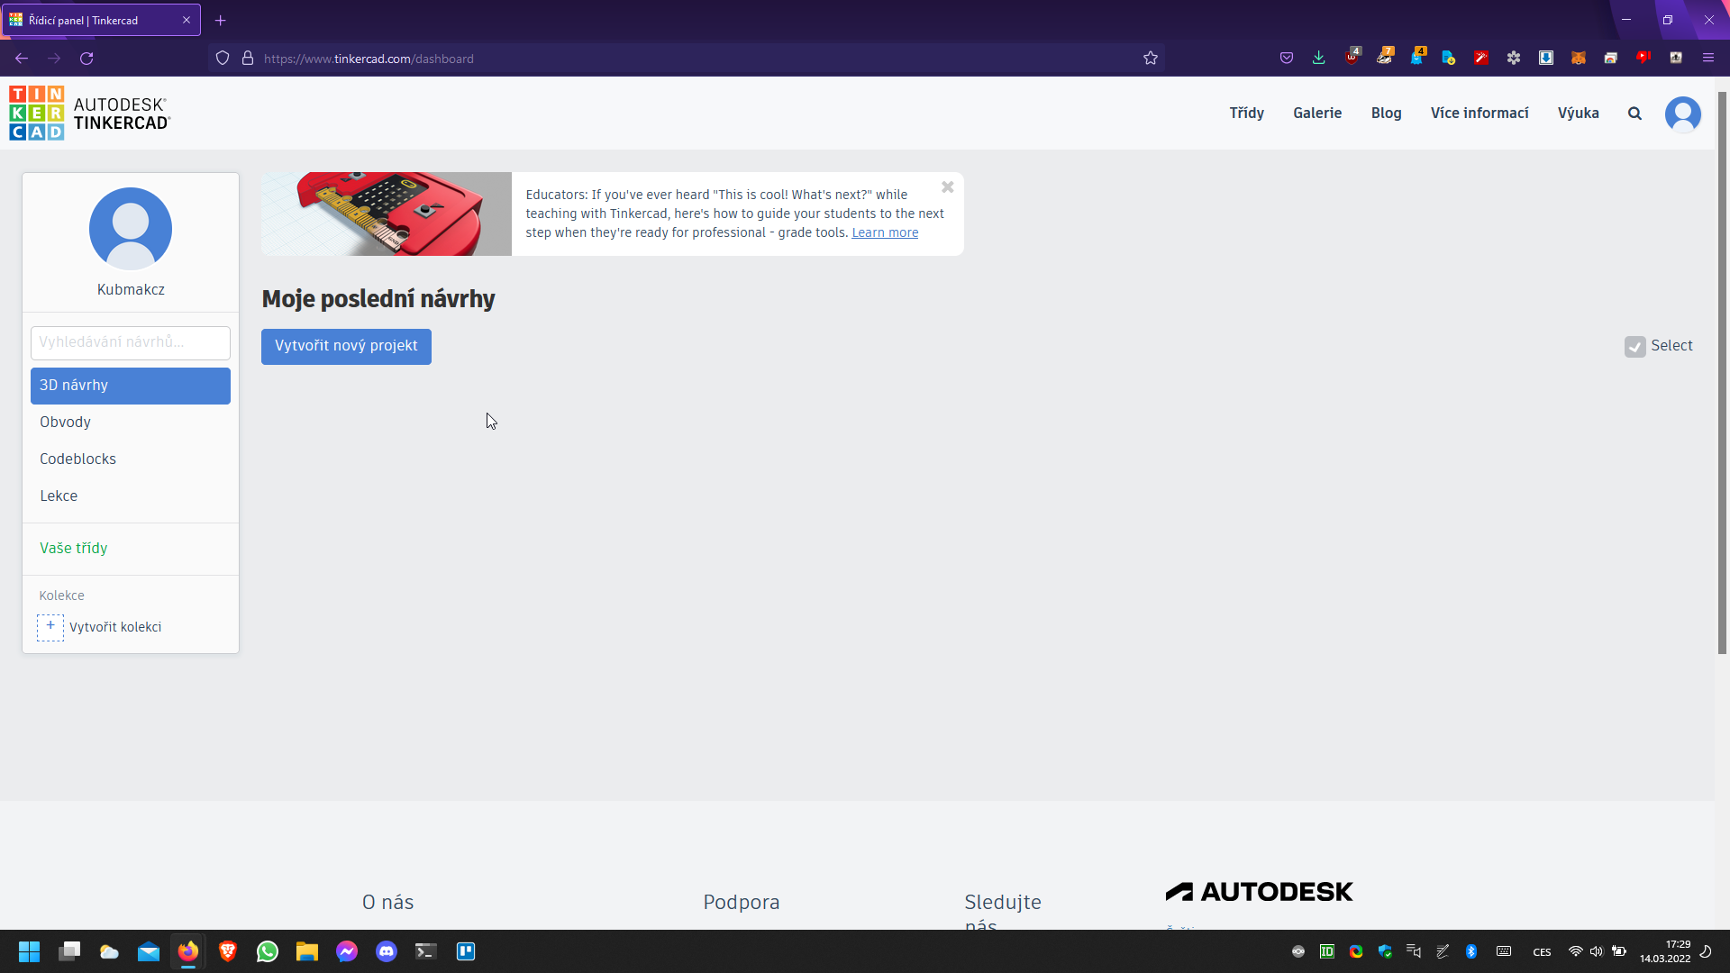
Otevřeme si https://www.tinkercad.com/, přihlásíme se a klikneme na nový projekt

Slide 3
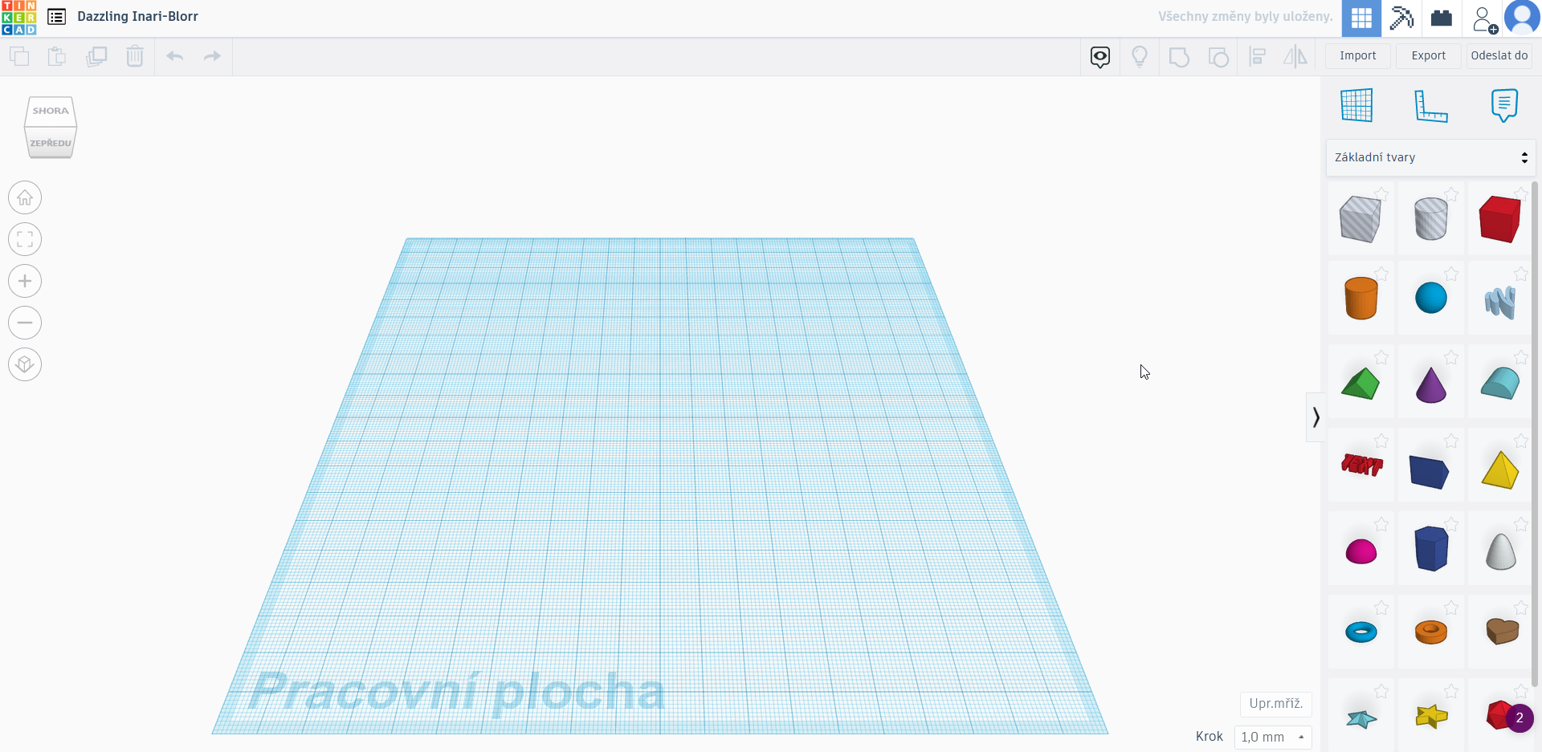
Máme prázdný projekt
Název projektu
Navigační kostka
Postranní panel s objekty
Postranní panel
s ovládáním

Slide 4
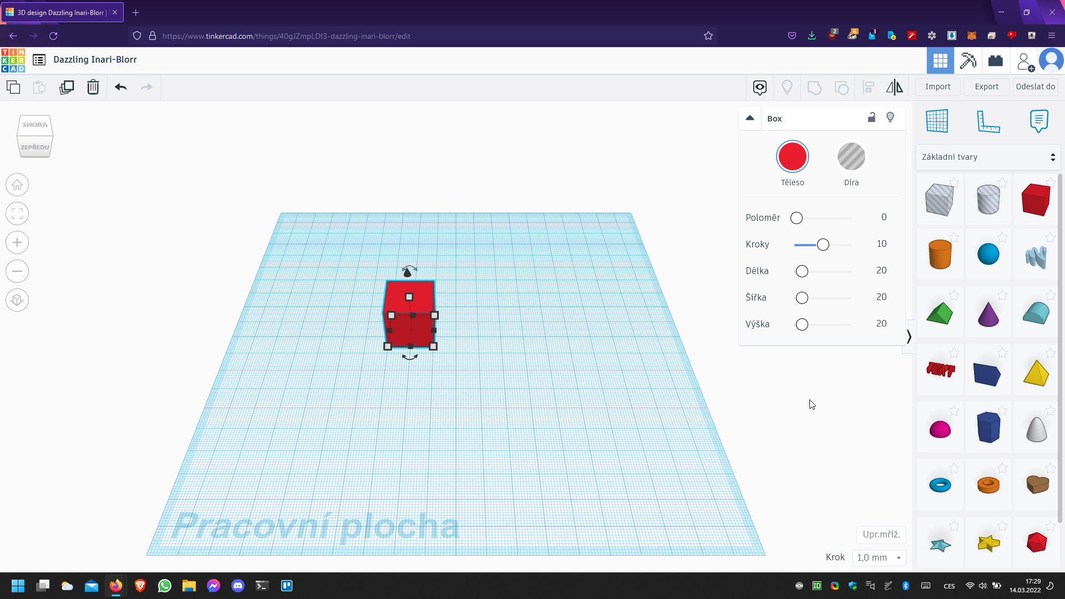
Přidáme krychli z postranního panelu
Vybereme červenou kostičku z panelu a přetáhneme na pracovní plochu

Slide 5
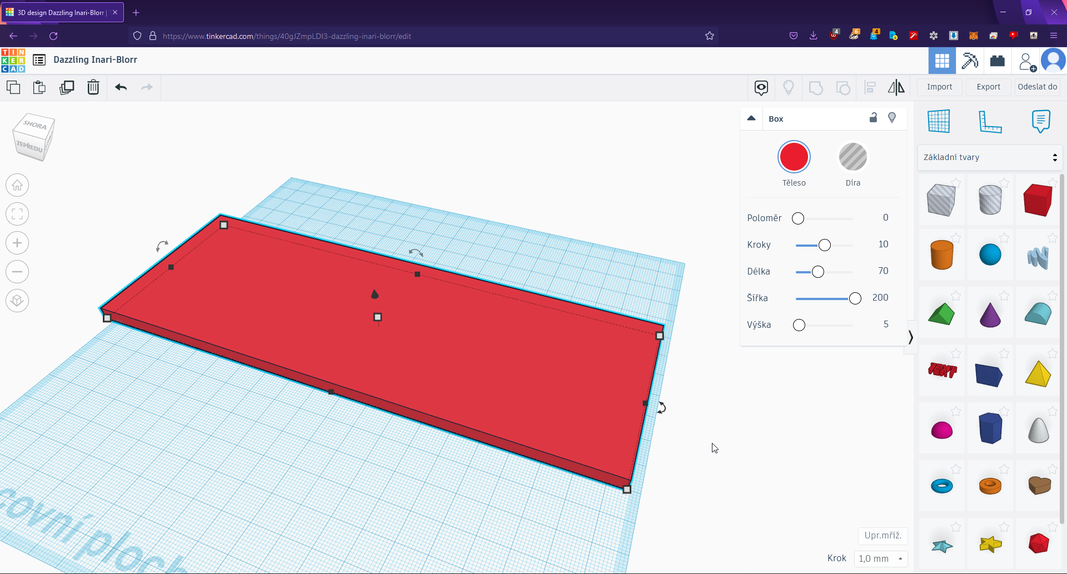
Pozměníme hodnoty dle návodu na stránkách PrusaPrinters
Změníme hodnoty
zde na straně
Kratší strana = 70mm
Delší strana = 200mm

Slide 6
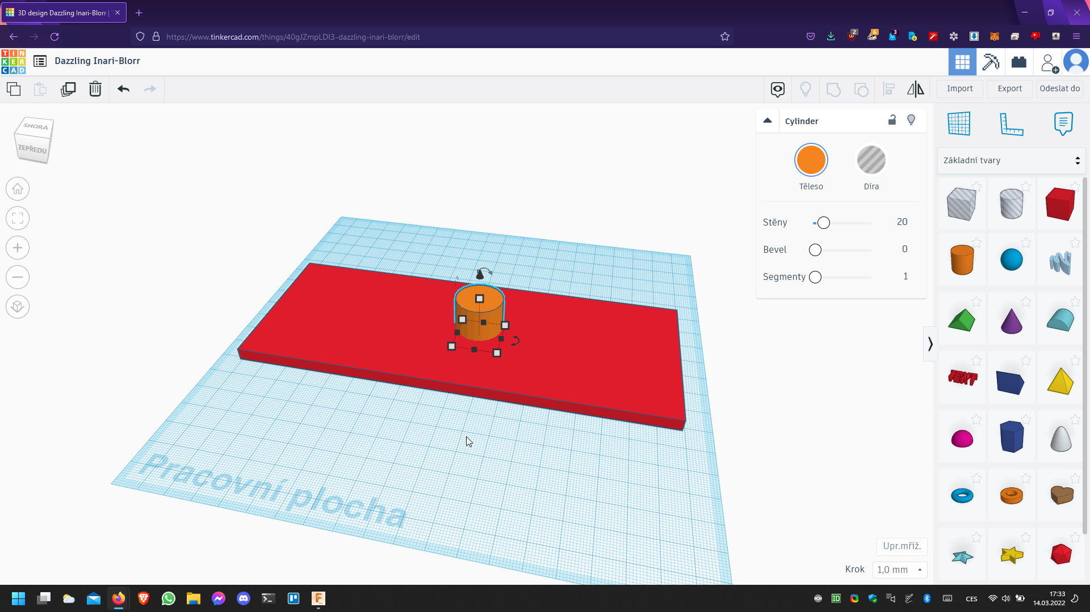
Přidáme první věž

Slide 7

Nastavíme šířku a délku věže na 8mm & výšku nastavíme na 64mm

Slide 8
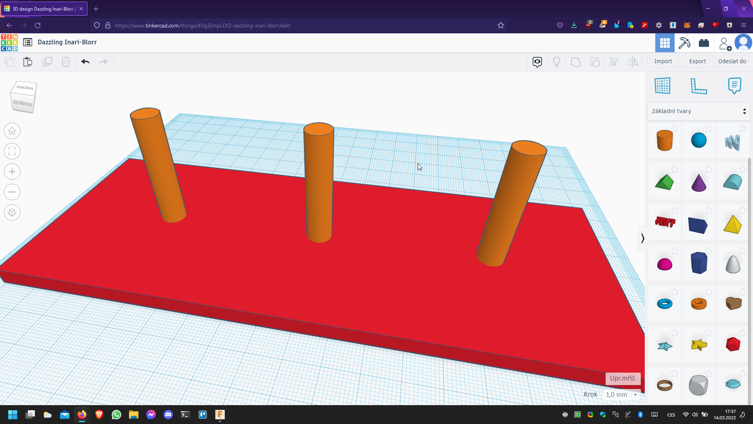
Uděláme duplikáty (Ctrl+D nebo ikonka v liště) a posuneme tak aby od kratších stran měli 40 mm
40mm
40mm

Slide 9
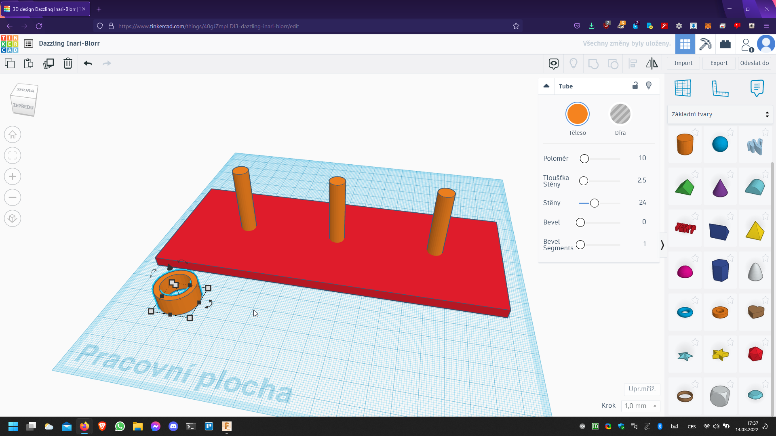
Vytvoříme první prstenec

Slide 10
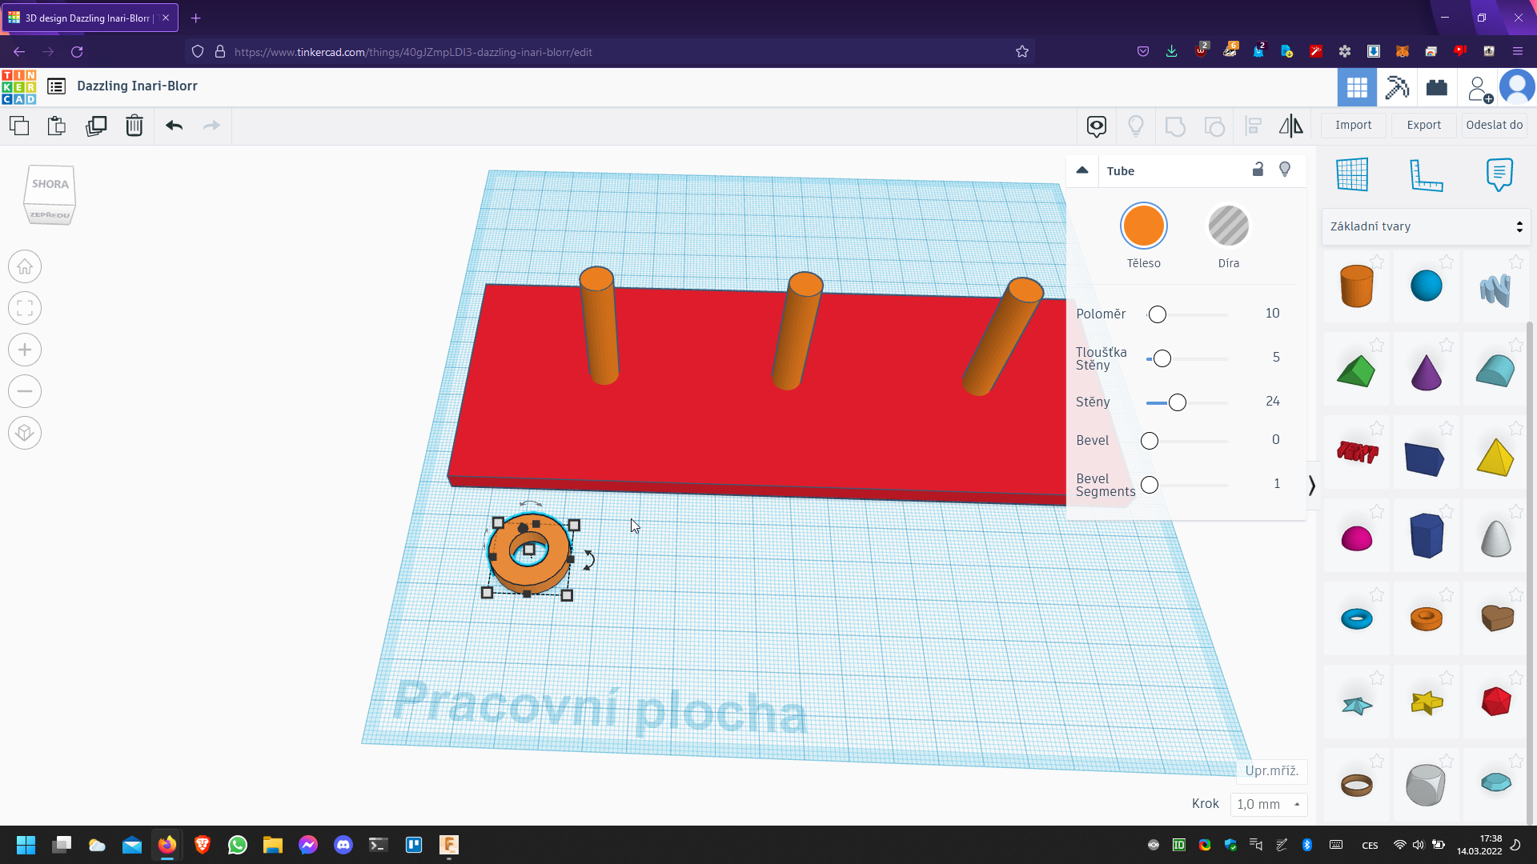
Změníme první 2 hodnoty prvního prstence (Poloměr a tloušťku stěny

Slide 11
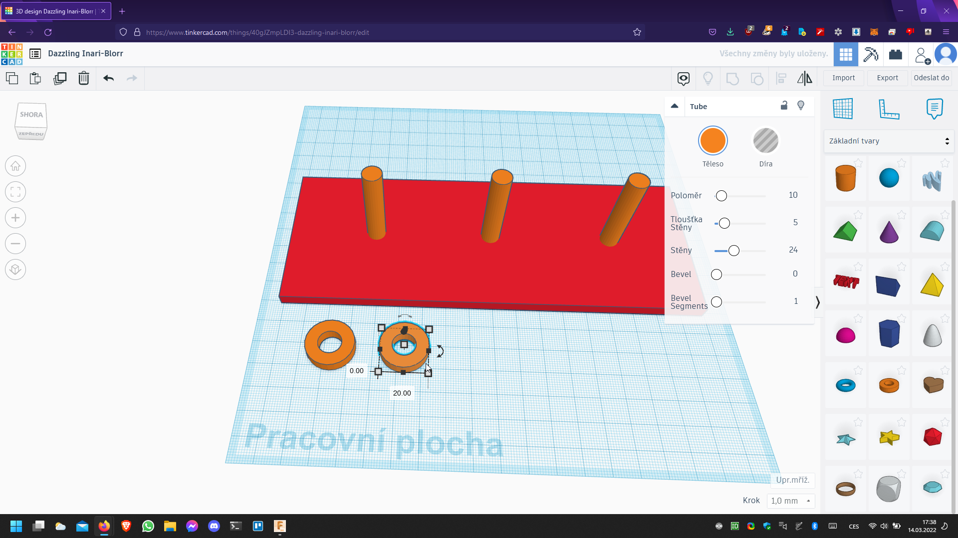
Uděláme duplikát (Ctrl+D nebo ikonka v liště) prvního prstence

Slide 12
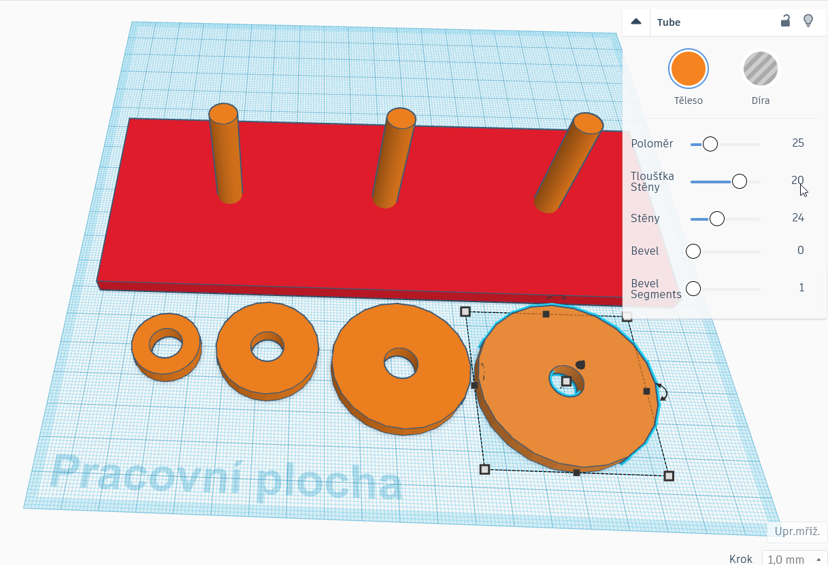
Opakujeme postup a měníme hodnoty postupně abychom měli vetší prstence
Prsten – Poloměr : Tlouštka
stěny
1. Prsten – 10mm : 5mm
2. Prsten – 15mm : 10 mm
3. Prsten – 20mm : 15mm
4. Prsten – 25mm : 20mm
5. Prsten – 30mm : 25mm

Slide 13
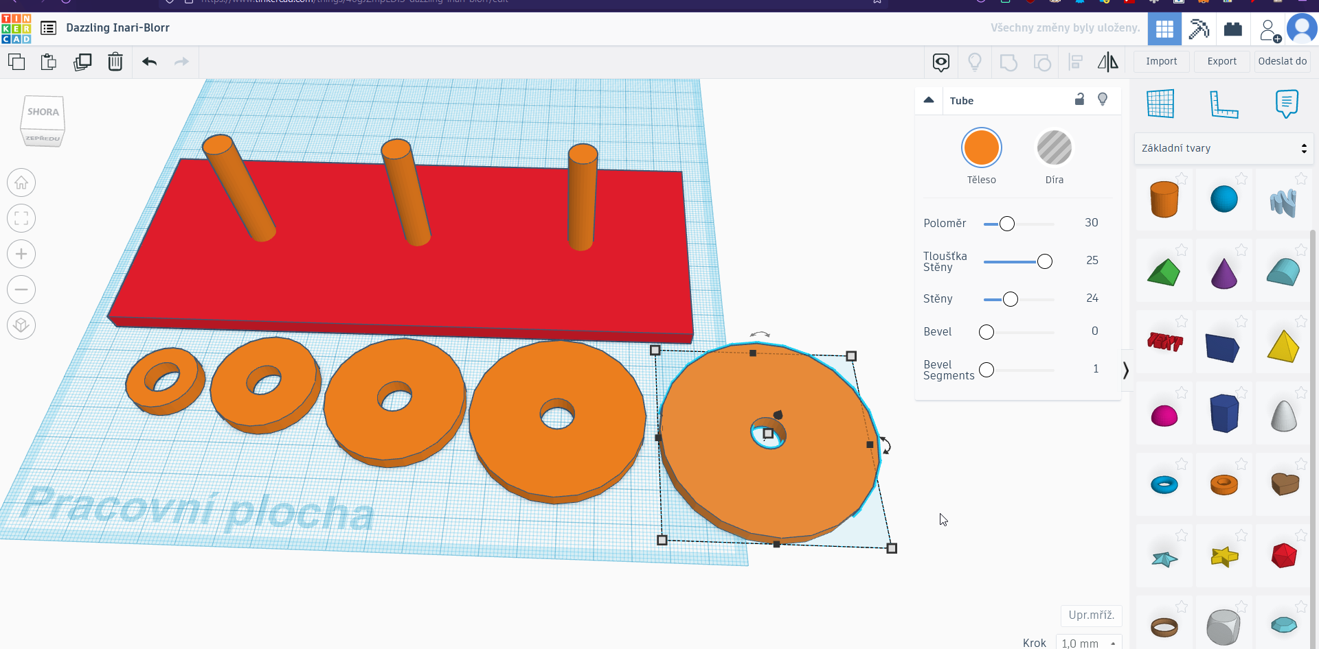
Uděláme poslední duplikát který bude mít hodnoty:

Slide 14
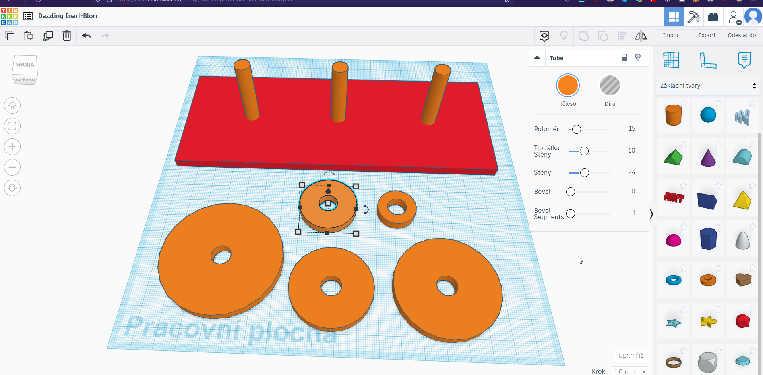
Poskládáme prstence a podstavu, tak aby se nám vešli na pracovní plochu

Slide 15
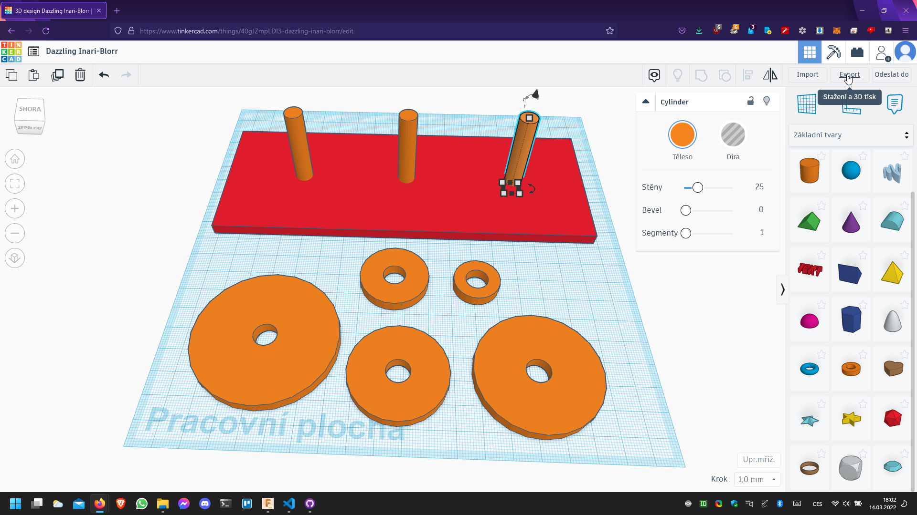
Klikneme vpravo nahoře na tlačítko Export

Slide 16
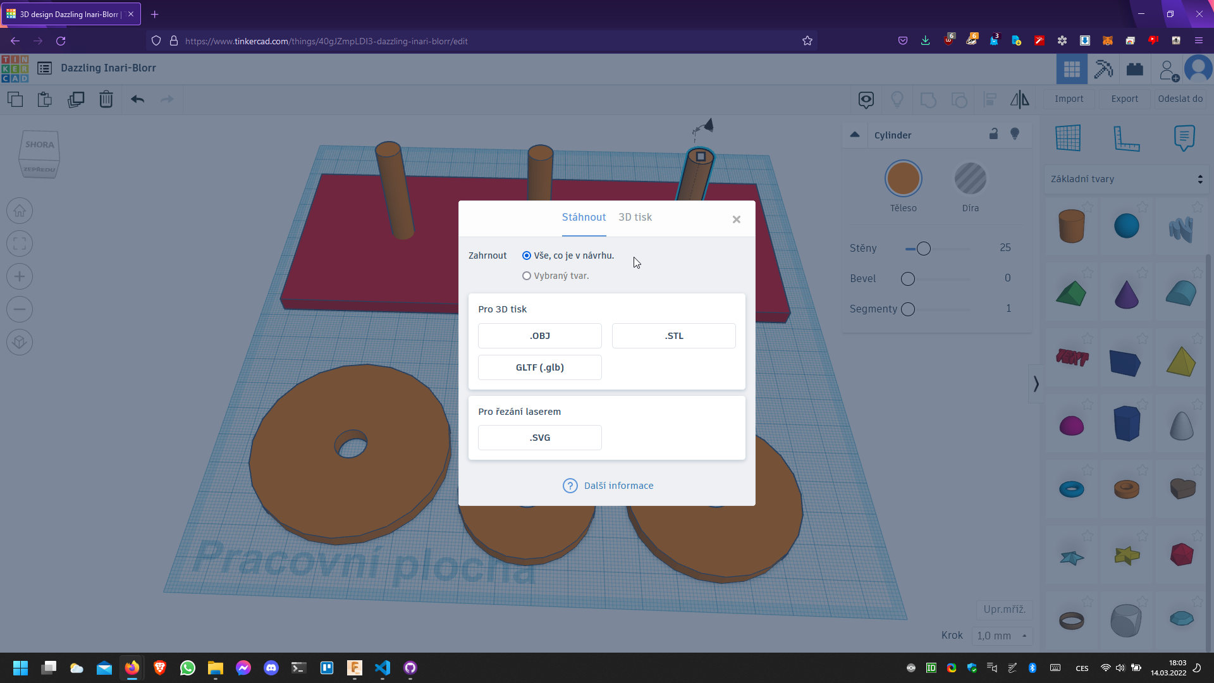
Zahrnout Vše, co je v návrhu a klikneme na .STL

Slide 17
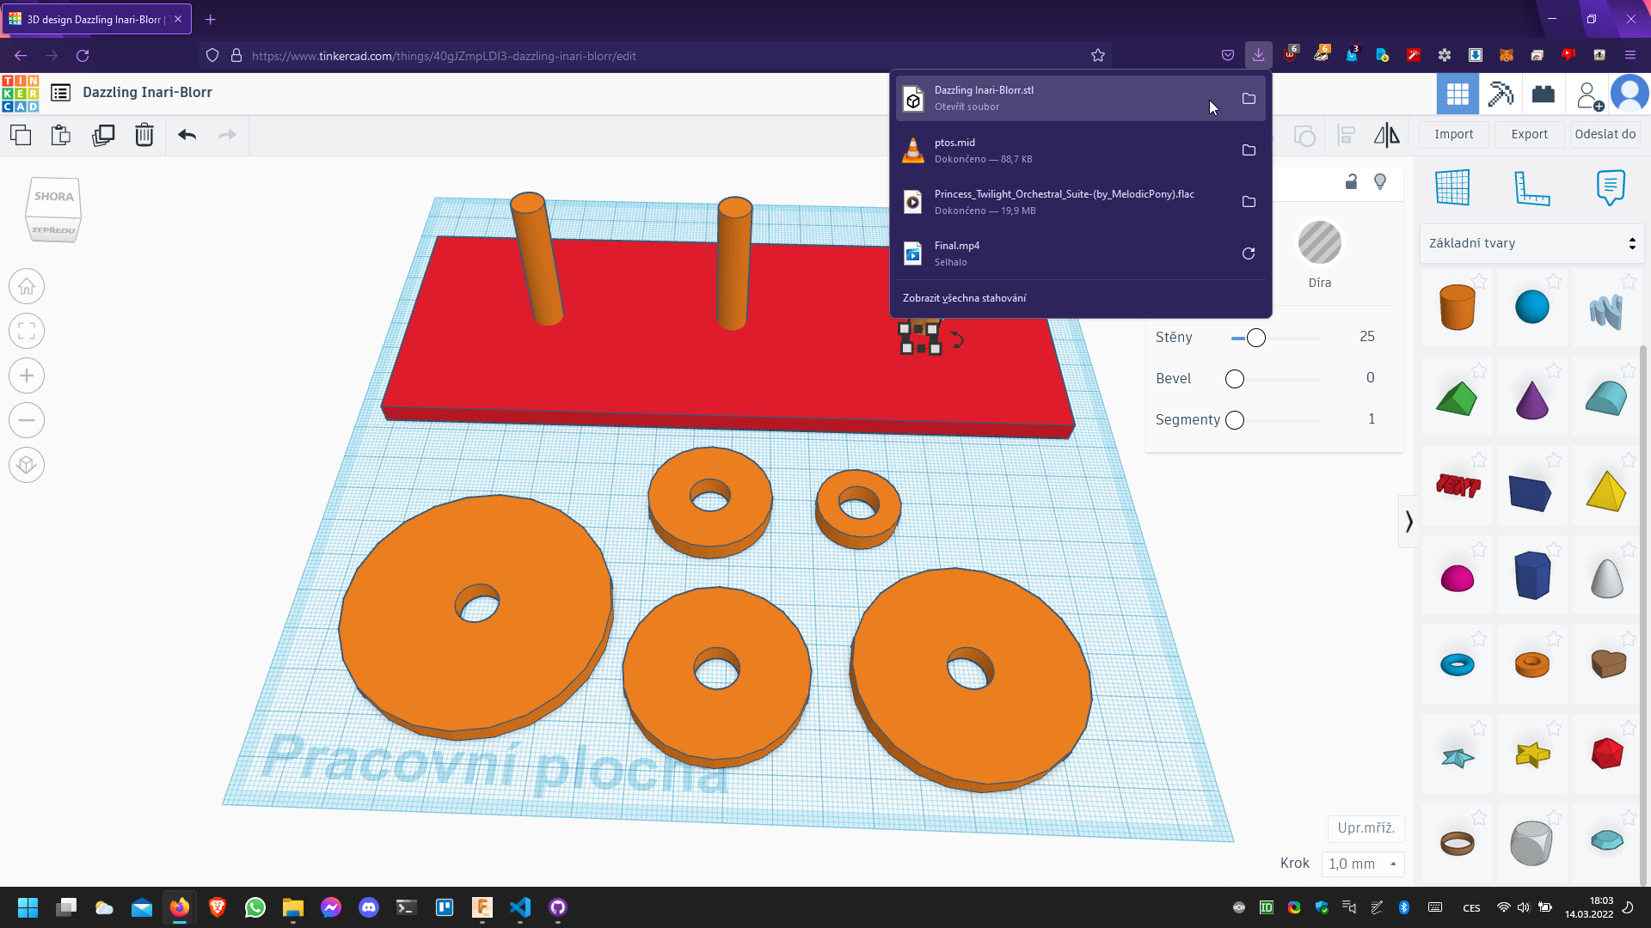
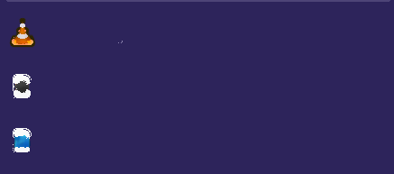

Zkontrolujeme jestli se nám to v pořádku stáhlo
Jmenuje se to stejně jako náš projekt

Slide 18
Máme hotový model
přesuneme se do PrusaSliceru.
Dle potřeby použijte .pdf návod pro PrusaSlicer na tento projekt

